Slide 1
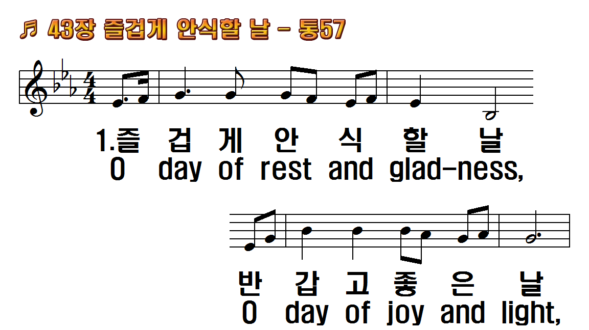
1.즐겁게 안식할 날
2.이 날에 하늘에서
3.이 주일 지킴으로
1.O day of rest and gladness,
2.Today on weary nations
3.New graces ever gaining

Slide 2
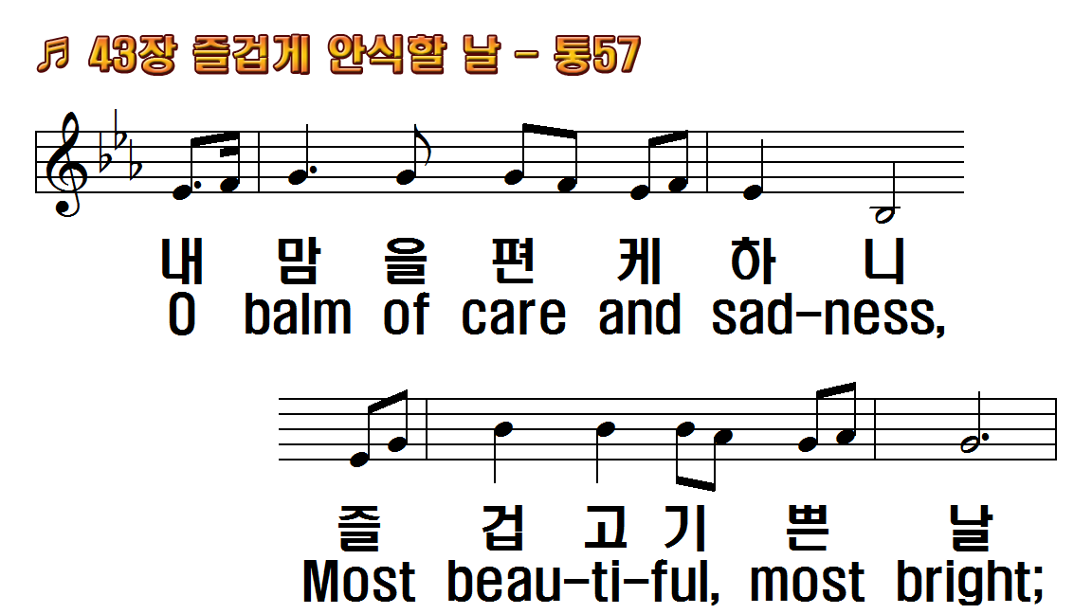
1.즐겁게 안식할 날
2.이 날에 하늘에서
3.이 주일 지킴으로
1.O day of rest and gladness,
2.Today on weary nations
3.New graces ever gaining

Slide 3
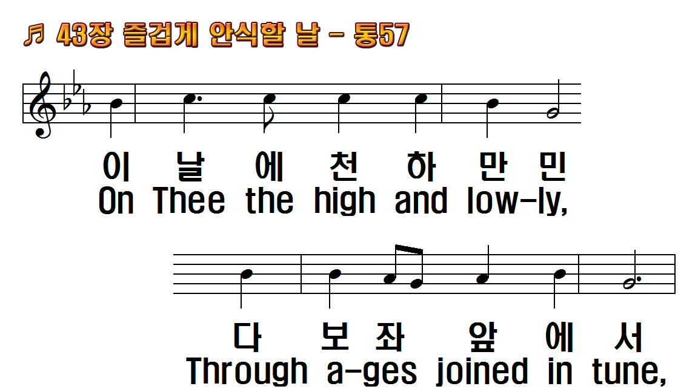
1.즐겁게 안식할 날
2.이 날에 하늘에서
3.이 주일 지킴으로
1.O day of rest and gladness,
2.Today on weary nations
3.New graces ever gaining

Slide 4
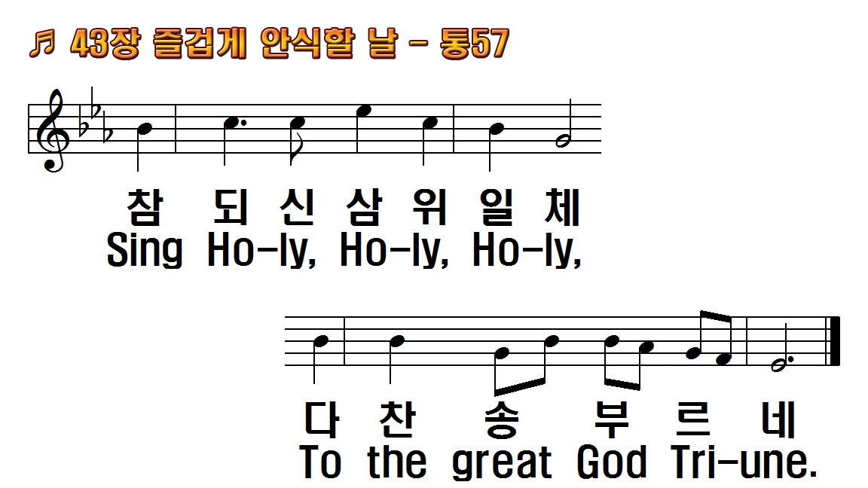
1.즐겁게 안식할 날
2.이 날에 하늘에서
3.이 주일 지킴으로
1.O day of rest and gladness,
2.Today on weary nations
3.New graces ever gaining

Slide 5
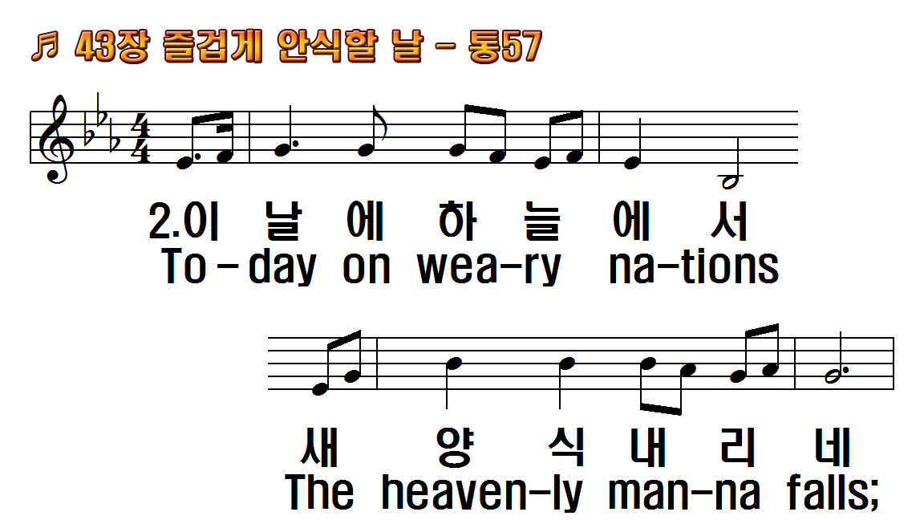
1.즐겁게 안식할 날
2.이 날에 하늘에서
3.이 주일 지킴으로
1.O day of rest and gladness,
2.Today on weary nations
3.New graces ever gaining

Slide 6
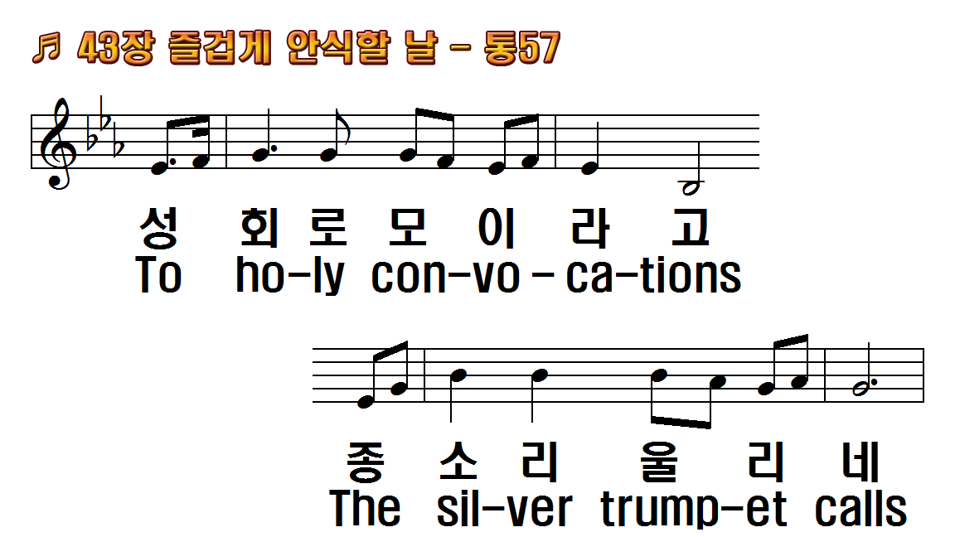
1.즐겁게 안식할 날
2.이 날에 하늘에서
3.이 주일 지킴으로
1.O day of rest and gladness,
2.Today on weary nations
3.New graces ever gaining

Slide 7
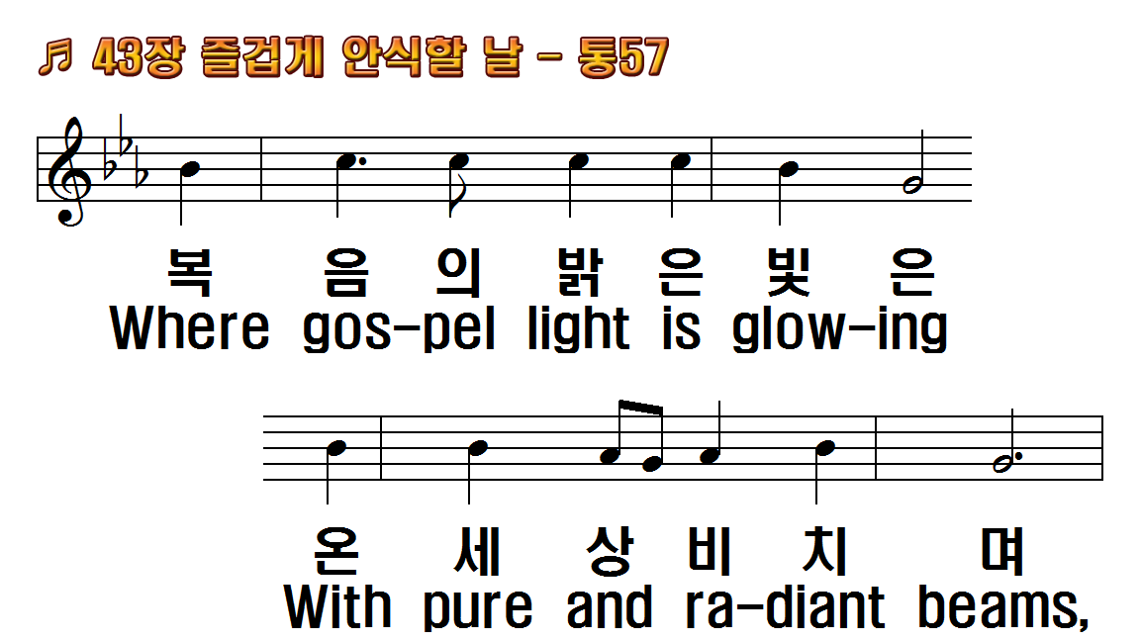
1.즐겁게 안식할 날
2.이 날에 하늘에서
3.이 주일 지킴으로
1.O day of rest and gladness,
2.Today on weary nations
3.New graces ever gaining

Slide 8
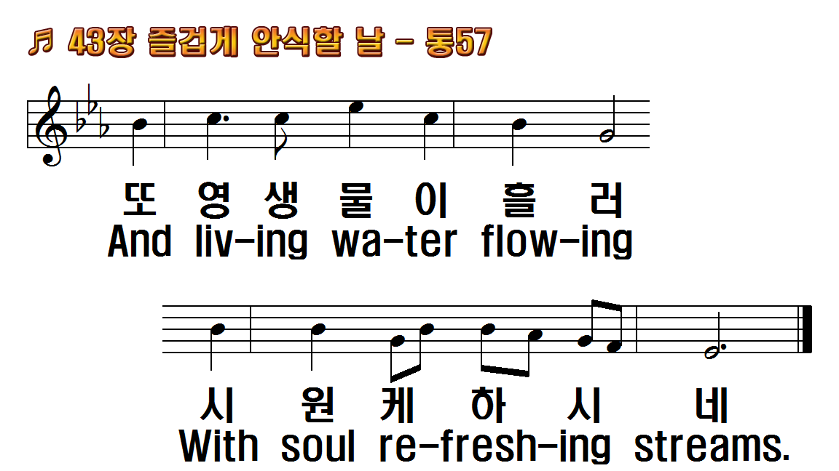
1.즐겁게 안식할 날
2.이 날에 하늘에서
3.이 주일 지킴으로
1.O day of rest and gladness,
2.Today on weary nations
3.New graces ever gaining

Slide 9
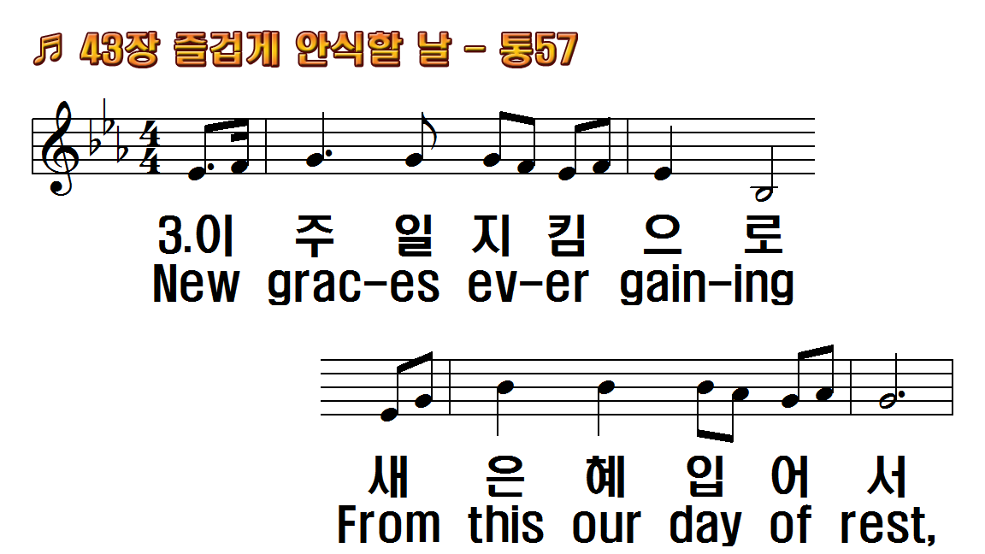
1.즐겁게 안식할 날
2.이 날에 하늘에서
3.이 주일 지킴으로
1.O day of rest and gladness,
2.Today on weary nations
3.New graces ever gaining

Slide 10
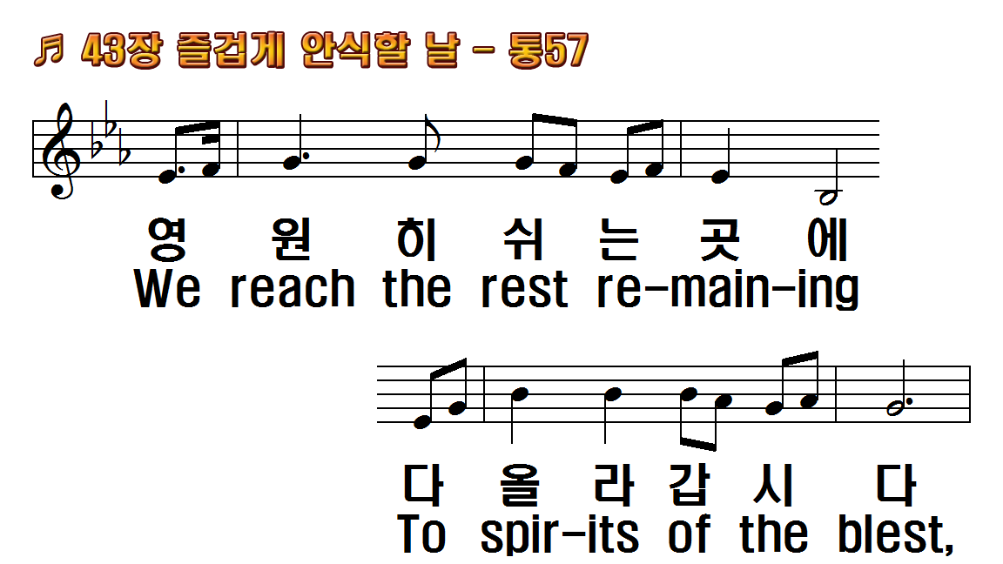
1.즐겁게 안식할 날
2.이 날에 하늘에서
3.이 주일 지킴으로
1.O day of rest and gladness,
2.Today on weary nations
3.New graces ever gaining

Slide 11
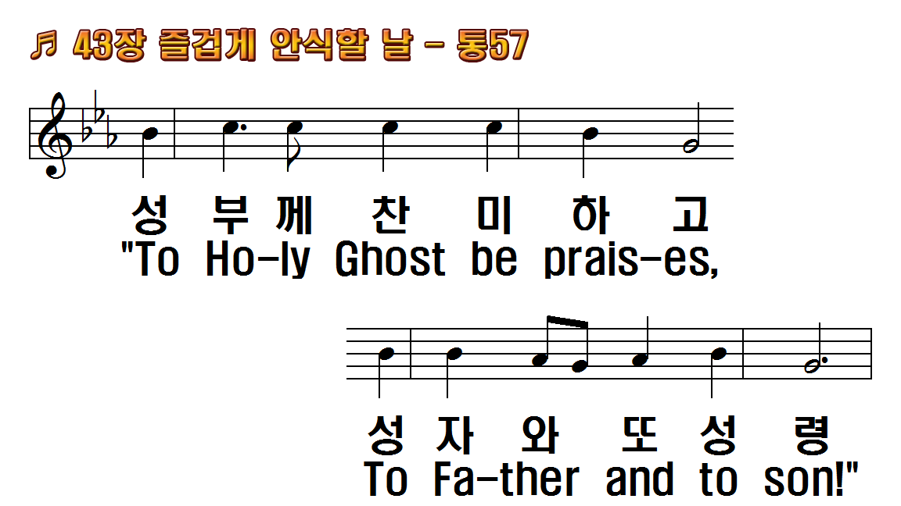
1.즐겁게 안식할 날
2.이 날에 하늘에서
3.이 주일 지킴으로
1.O day of rest and gladness,
2.Today on weary nations
3.New graces ever gaining

Slide 12
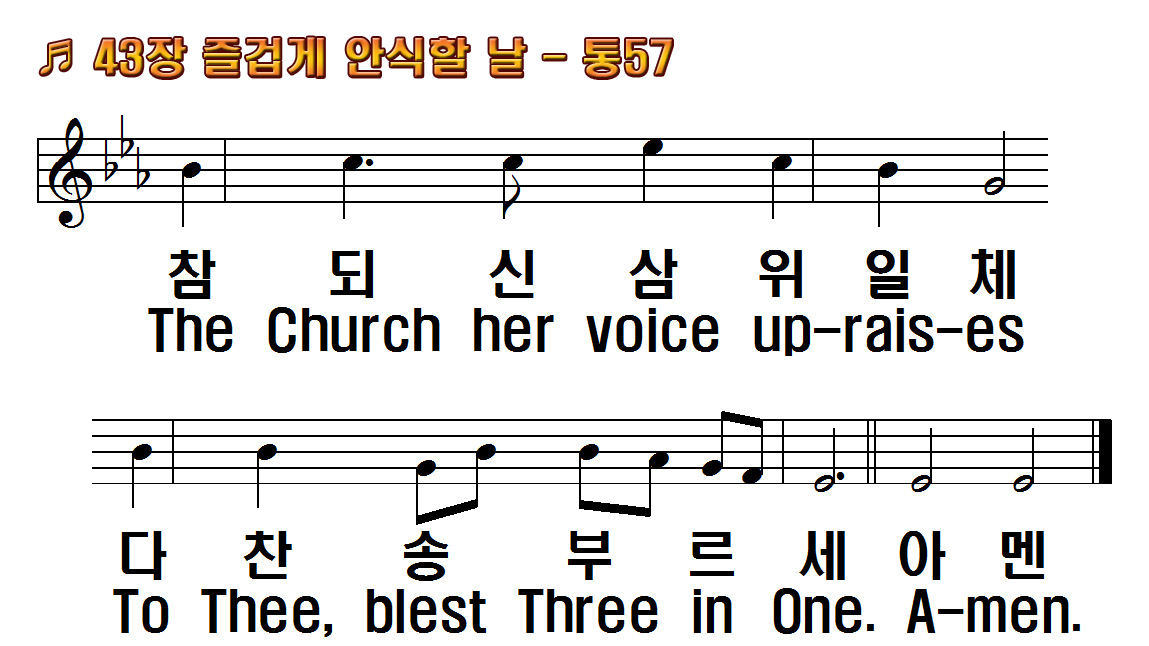
1.즐겁게 안식할 날
2.이 날에 하늘에서
3.이 주일 지킴으로
1.O day of rest and gladness,
2.Today on weary nations
3.New graces ever gaining

Slide 13
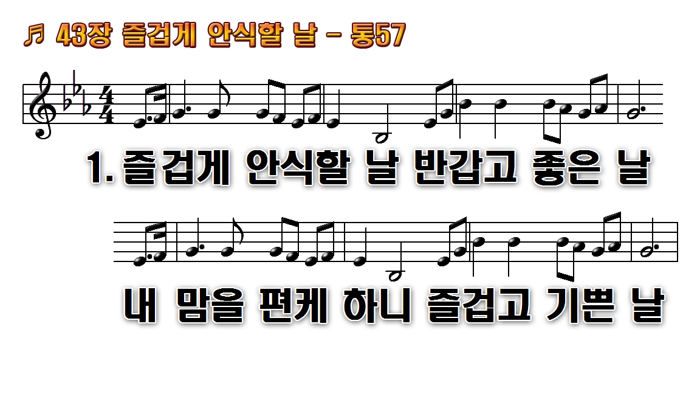
1.즐겁게 안식할 날 반갑고 좋은
2.이날에 하늘에서 새 양식
3.이 주일 지킴으로 새 은혜

Slide 14
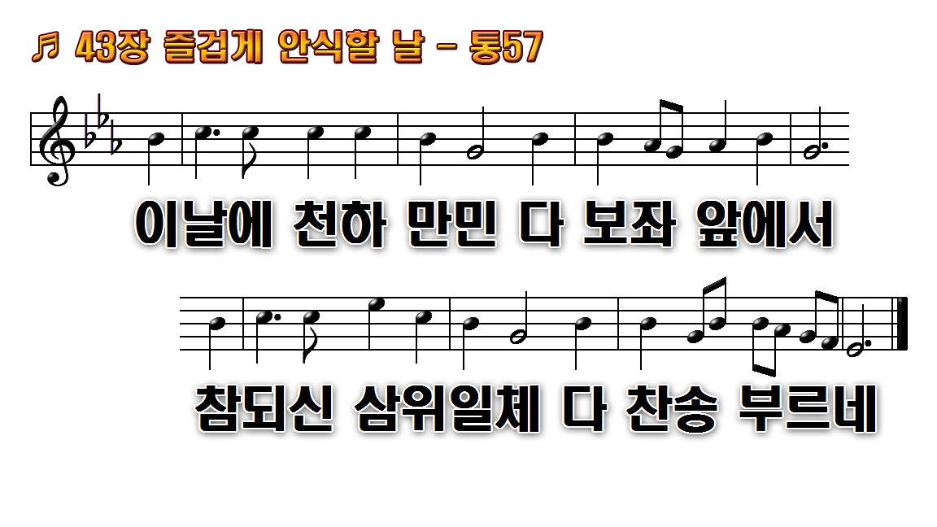
1.즐겁게 안식할 날 반갑고 좋은
2.이날에 하늘에서 새 양식
3.이 주일 지킴으로 새 은혜

Slide 15
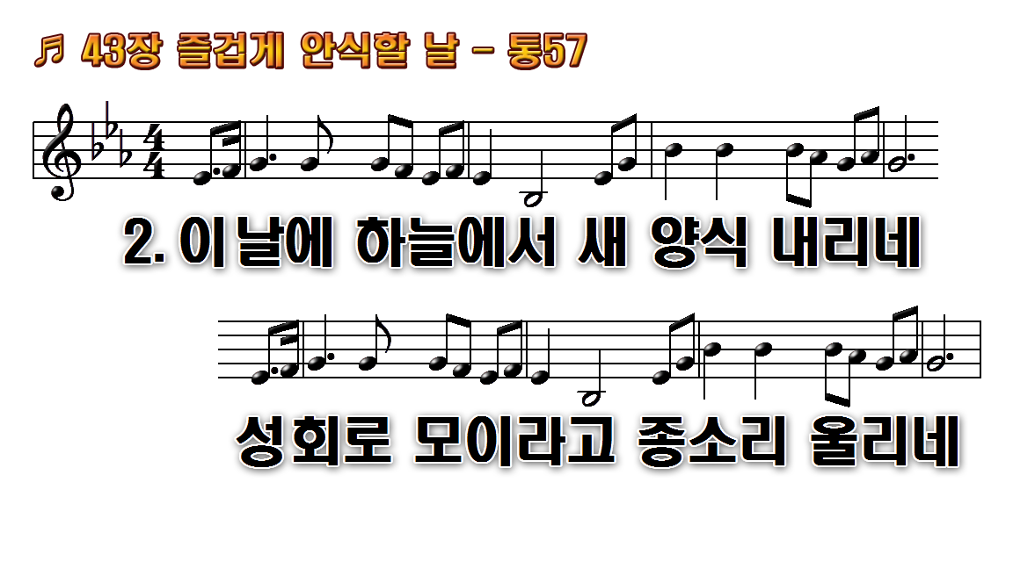
1.즐겁게 안식할 날 반갑고 좋은
2.이날에 하늘에서 새 양식
3.이 주일 지킴으로 새 은혜

Slide 16

1.즐겁게 안식할 날 반갑고 좋은
2.이날에 하늘에서 새 양식
3.이 주일 지킴으로 새 은혜

Slide 17
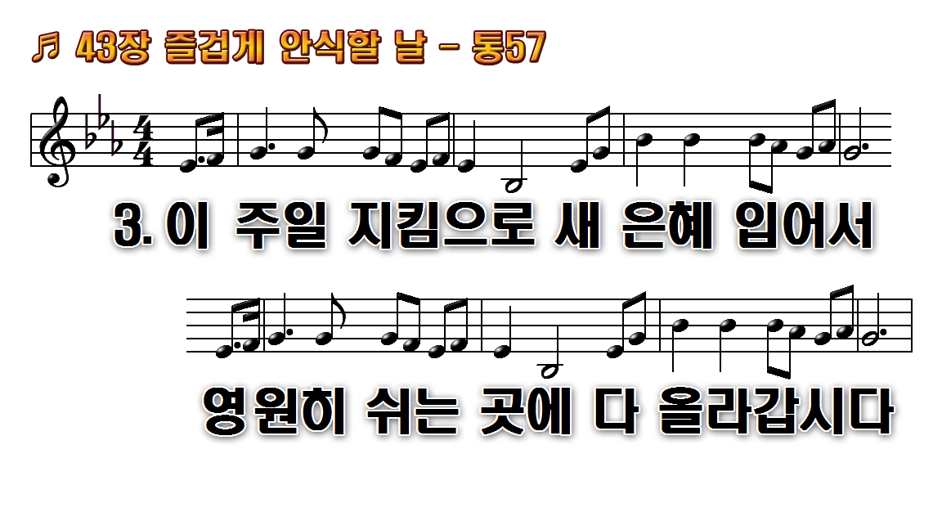
1.즐겁게 안식할 날 반갑고 좋은
2.이날에 하늘에서 새 양식
3.이 주일 지킴으로 새 은혜

Slide 18
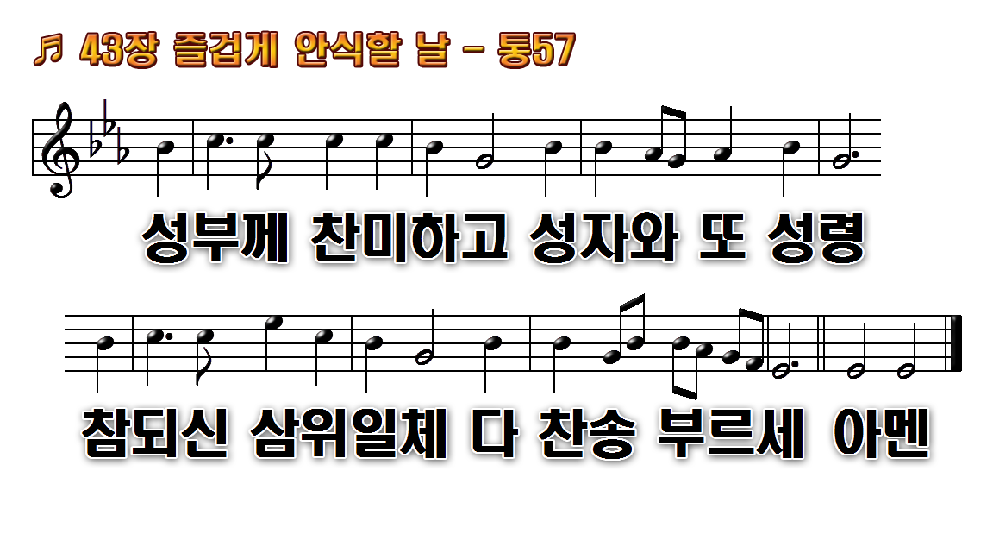
1.즐겁게 안식할 날 반갑고 좋은
2.이날에 하늘에서 새 양식
3.이 주일 지킴으로 새 은혜

